Slide 1

Citace a citační SW
úvod do citování pro studenty MVZ
Martin Krčál
Masarykova univerzita
Fakulta sociálních studií
Ústřední knihovna
Brno, 7.5. 2015
Notes:
1

Slide 2
Obsah přednášky
základní terminologie
proč citujeme
plagiátorství
citační styly
norma ČSN ISO 690
  citace v textu
  soupisy literatury
jak citovat...
citační software

Slide 3
Základní
terminologie

Slide 4
Citát
doslovné převzetí cizího výroku
odlišení od vlastního textu
  uvozovky
  změna stylu písma (řez, font)
  samostatný odstavec
    více než 4 řádky (40 slov)
    odsazení (5pt)

Slide 5
Citát - ukázka
„Citace je krátká forma bibliografického záznamu umístěná buď v závorkách uvnitř textu citujícího dokumentu, nebo připojená jako poznámka na straně textu pod čarou, na konci textu kapitoly nebo na konci celého textu dokumentu.” (Bratková, 2008, s. 7)

Slide 6
Parafráze
cizí myšlenka vlastními slovy
větší míra zapracování do vlastního textu
neměnit původní myšlenku!!!
platí i pro výtah z textu

Slide 7
Parafráze - ukázka
Citace je zkrácený odkaz na bibliografický záznam v textu umístěný v závorkách, v poznámce pod čarou nebo ve formě čísla, případně bibliografický záznam v soupisu použité literatury v závěru práce. (Bratková, 2008, s. 7)

Slide 8
Bibliografické citace/reference
info o dokumentu, který autor použil při psaní své práce
propojení s původním textem
hlavní složky
  etika citování
  technika citování
    forma – např. styl nebo standard

Slide 9
Proč
citujeme

Slide 10
Proč citujeme
ochrana intelektuálního vlastnictví a autorských práv
zpětné ověření uvedených tezí
získání širšího kontextu k popisované problematice
  možnost uvedení čtenáře do souvislostí
citační etika

Slide 11
Chyby proti citační etice
necitování díla, které bylo použito
citování díla, které autor nepoužil
  citování kapacit z oboru, i když nemají žádnou souvislost s tématem díla
nepřesné citování
  znemožňuje identifikaci a dohledatelnost
autocitace
  citování ostatních vlastních prací bez zřejmé souvislosti s novým dílem

Slide 12
Plagiátorství

Slide 13
Definice plagiátorství
Představení duševního díla jiného autora půjčeného nebo napodobeného v celku nebo z části, jako svého vlastního.
(Norma ČSN ISO 5127-2003)

Slide 14
Co je plagiátorství
využití cizí myšlenky bez uvedení jejího původního autora
  vědomé
  nevědomé
vydávání cizí myšlenky za vlastní
platí i pro tabulky, grafy, obrázky,...
porušujete
  etická pravidla vědecké komunikace
  platné právo ČR (AZ)

Slide 15
Formy
plagiátorství

Slide 16
CTRL+C
převezmeme text nebo část textu jiného autora a vydáváme ho za svůj
  nejběžnější, často spojeno s internetovými zdroji

Slide 17
Jeden zdroj
přebíráme doslovné pasáže pouze z jednoho zdroje bez uvedení citace
  vybereme si konkrétní věty nebo odstavce, které poté spojíme do vlastního textu bez jakýchkoliv významnějších úprav
  z pohledu publikační etiky je problematické také to, že vycházíme pouze z jednoho pramene a neověřujeme si informace z různých zdrojů

Slide 18
Drobné úpravy
převezmeme text jiného autora a změníte v něm některé formulace
  nahradíme některá slova jejich synonymy
  vypustíme některá nadbytečná slova
  změníme slovosled ve větě
  přehodíme některé věty apod.

Slide 19
Odůvodněná míra
převezmeme text ve větší než odůvodněné míře
  v odborné literatuře nenajdeme bližší vysvětlení „odůvodněné míry“, vždy záleží na konkrétním textu a druhu práce, u prací kompilačního charakteru lze očekávat větší počet citací než u původních výzkumů, nicméně nemusí to platit obecně

Slide 20
Mashups (spojování)
spojíme více textů do jednoho
  vybereme si konkrétní věty nebo odstavce z několika zdrojů, které pak poskládáme do vlastního textu
  problematické je neuvedení zdroje a chybějící vlastní myšlenka, která dodá kompilaci přidanou hodnotu
  spadají sem také texty, kde se kombinují správně odcitované pasáže s necitovanými pasážemi

Slide 21
Necitování v textu
zdroje uvedeme v seznamu použité literatury, ale necitujeme v textu
  nelze určit, co jsme převzali a z jakých zdrojů, což může být problematické např. při ověření informací u původního autora

Slide 22
Citáty bez uvozovek
vydáváme citát za parafrázi
  nejčastěji se tak stává ve chvíli, kdy zapomeneme dát citát do uvozovek, čtenář pak neví, kde začíná převzatý text a co už je myšlenka autora

Slide 23
Chybějící zdroj
neuvedeme svůj zdroj informací
  vědomé - záměrně jej neuvedeme v textu (např. při použití Wikipedie v odborné práci)
  nevědomé - zapomeneme citaci uvést, řešením je využití citačních manažerů

Slide 24
Nedohledatelný zdroj
odkazujeme na neexistující zdroj
  vymyslíme si zdroj nebo jej uvedeme špatně, čtenář pak nemůže původní dokument dohledat
  problematické u elektronických dokumentů, které rychle zanikají, ideální je využívat trvalé identifikátory, dle nichž lze dokument kdykoliv dohledat (např. DOI)

Slide 25
Vylepšování literatury
uvedeme zdroj, který jsme nepoužili
  stává se v případech, kdy si chceme vylepšit svou použitou literaturu o kvalitní zdroje, ze kterých jsme ale při psaní práce nevycházeli

Slide 26
Zneužití autocitací
použijeme vlastní dříve publikované texty nebo jejich části bez uvedení citace
  ve chvíli, kdy použiji části ze svého dříve publikovaného článku v novém textu, měl bych jej opatřit autocitací
  z pohledu publikační etiky není úplně v pořádku vydávání stejných článků opakovaně v různých zdrojích, protože jde o zbytečné duplikování informací, téma by mělo být publikované novým způsobem a mělo by přinášet nové poznatky

Slide 27
Doprovodný materiál
použijeme obrázky, grafy, tabulky nebo multimédia od jiných autorů
  obrázky, tabulky nebo grafy jsou také výsledkem tvůrčí činnosti člověka a měli bychom u nich uvádět zdroj

Slide 28
Obecně známé věci
základní informace z oboru
  voda vaří při 100°C
  nejvyšší hora světa je Mt. Everest
musí se citovat?
jakou zvolím publikaci?
  encyklopedie, slovník
NEmusíte citovat!!!

Slide 29
Citační
styly

Slide 30
Citační styly
ČSN ISO 690
  česká verze mezinárodní normy
APA
  pro potřeby American Psychological Association
  psychologie + další příbuzné obory
MLA
  humanitní obory (např. jazykověda), manuál v PDF
Chicago
  společenské vědy,
  popisuje také citování VŠKP

Slide 31
Citační styly
Harvard
  citační styl Harvard Bussiness School
Vancouver
  pro časopisy z oblasti lékařství, biomedicíny, lékařských technologií apod., manuál v PDF
AMA
  citační styl American Medical Association
  pro lékařství a biologii, manuál v PDF
CSE
  citační styl pro přírodní vědy

Slide 32
Norma
ČSN ISO 690

Slide 33
Nová norma
platná od 1.4.2011
nahradila ČSN ISO 690 a 690-2
nová verze po 14-ti letech
obecně uznávaná interpretace normy (Biernátová, Skůpa)
  připomínkováno 8 odborníky na citace

Slide 34
Novinky v normě
jiný zápis autorů
dostupnost není v <>
počet stran nepovinný
lepší zapracování e-dokumentů

Slide 35
Druhy citací
odkazy v textu
soupis použité literatury

Slide 36
Citace
v textu

Slide 37
Harvardský styl
(příjmení prvního autora, rok, strana)
  (Kafka, 2008, s. 125)
strana je volitelná
  (Kafka, 2008)
chybí-li autor, pak název korporace
  (Adobe Creative Team, 2011)
chybí-li autor i korporace, pak první slova z názvu – není kurzívou
  (Principy sazby, 1954, s. 18)

Slide 38
Harvardský styl
zkrácená citace stejná u více děl
  za rok se vkládá index (písmeno a,b,c,d,...)
  (Kafka, 2008b, s. 54)
citace se může vkládat kamkoliv do věty, na konci věty se dá před tečku
  ... citace dáváme do uvozovek (Bratková, 2008) nebo je lze i jinak zvýraznit (Cihlář, 2011).
citace použité hned za sebou spojujeme
  (Bratková, 2008; Cihlář, 2011)

Slide 39
Harvardský styl
pokud je ve větě příjmení citovaného autora v prvním pádu, vypouštíme ho ze zkrácené citace
  ... a tento pojem definuje Kafka takto,... (2008, s. 34).
hranaté vs. kulaté závorky

Slide 40
Soupis literatury v Harvardském stylu
v soupisu použité literatury je rok hned za autorem (pokud není, tak za názvem), rok vydání se dále neuvádí
  KAFKA, Jan. 2008. Název: podnázev... Praha: Mladá Fronta, 254 s.
  Principy sazby. 1954. 2. vyd..... Praha: Academia, 185 s.....
pokud je v citaci celé datum, pak ho uvádíme
  SRBECKÁ, Gabriela. 2010. Rozvoj kompetencí studentů ve vzdělávání. Inflow: information journal [online]. Brno, 02/07/2010, roč. 3, č. 7...

Slide 41
Poznámky pod čarou
funkce vložit poznámku pod čarou ve Wordu
  ve své knize Kafka¹.... a také ve svém článku²
pod čarou jen zkrácená citace
  = příjmení a jméno autora, název, strana
  SMITH, Michael. Digital libraries, s. 195.
bez autora = korporace
  Adobe Creative Team. Adobe InDesign CS5, s. 188.

Slide 42
Poznámky pod čarou
bez autora i korporace = jen název
  Principy sazby, s. 18.
u částí dokumentů (např. články) není název kurzívou
  SRBECKÁ, Gabriela, Rozvoj kompetencí studentů ve vzdělávání.
každá citace má vždy nové číslo
citaci lze vkládat kamkoliv do věty
  hned za citovanou pasáž
  na konci věty před tečku

Slide 43
Poznámky pod čarou
stejné citace pod sebou – tamtéž
  Principy sazby, s. 18.
  tamtéž, s. 25.
odkaz na jinou poznámku (první použití)
  KAFKA, cit. 1, s. 124.

Slide 44
Číslování citací (Vancouver styl)
každá citace má své jedinečné číslo v soupisu literatury
  48. NOVOTNÝ, Jan. Metody odposlechu...
číslo citace se použije v textu
  ..., což s sebou může přinášet problémy (25, s. 158).
  ..., což dle Novotného není úplně vhodné (48).
spojení více citací do jedné
  (25, s. 158; 48)
hranaté závorky

Slide 45
Citace
v soupisu použité literatury

Slide 46
Druhy dokumentů
kniha - kapitola
časopis, noviny - článek
sborník – příspěvek ve sborníku
web – webová stránka, příspěvek
...

Slide 47
Obecná struktura
Jména tvůrců
Název
Typ nosiče (jen u elektronických)
Vydání
Nakladatelské informace
Datum vydání
Edice
Číslování
Identifikátor
Dostupnost
Poznámky

Slide 48
Tištěné
dokumenty

Slide 49
Citování tištěných dokumentů
Citovaný text mít fyzicky u sebe
Pokud údaj chybí:
  odhadne se
  vynechá se
Zdroje informací
  Titulní list
  Rub titulního listu
  Tiráž
  [Externí zdroje]
  [Odhad]

Slide 50
Monografie (struktura, příklad)
Primární odpovědnost. Název: podnázev. Sekundární odpovědnost. Vydání. Místo vydání: Nakladatelství, rok vydání, rozsah stran. Edice: Subedice, číslo edice. Standardní číslo. Dostupnost. Poznámky.
HOLZNER, Steven. RSS: automatické doručování obsahu vašich WWW stránek. Překlad Jan Šindelář. Vyd. 1. Brno: Computer Press, 2007, 278 s. ISBN 978-80-251-1479-7.

Slide 51
Část monografie (struktura, příklad)
Primární odpovědnost. Název: podnázev. Sekundární odpovědnost. Vydání. Místo vydání: Nakladatelství, rok vydání, rozsah stran. Edice: Subedice, číslo edice. Standardní číslo. Dostupnost. Poznámky.
(Chapter 1) Beeing a teacher. HENRY, Miriam, John KNIGHT, Robert LINGARD a Sandra TAYLOR. Understanding Schooling: An Introductory Sociology of Australian Education. Florence: Routledge, 1988, s. 18-39. ISBN 9780415008952.

Slide 52
Článek (struktura, příklad)
Primární odpovědnost. Název článku: podnázev článku. Sekundární odpovědnost článku. Název periodika: podnázev periodika. Místo: Nakladatelství, rok vydání, ročník, číslo rozsah stran. Standardní číslo. Dostupnost. Poznámky.
DASGUPTA, Partha a Eric MASKIN. Efficient Auctions. The Quarterly Journal of Economics. Oxford (GB): Oxford University Press, 2000, vol. 115, issue 2, s. 341-388.

Slide 53
Periodikum (struktura, příklad)
Název periodika: podnázev periodika. Odpovědnost. Místo: Nakladatelství, rok vydání, ročník, číslo. ISSN. Dostupnost. Poznámky.
Mediální studia: odborný časopis pro kritickou reflexi médií. Praha: Univerzita Karlova v Praze, Fakulta sociálních věd, prosinec 2010, roč. 4, č. 1. ISSN 1801-9978. Vychází 2x ročně.

Slide 54
Sborník (struktura, příklad)
Primární odpovědnost sborníku. Název sborníku: podnázev sborníku. Sekundární odpovědnost sborníku. Vydání. Místo vydání: Nakladatelství, rok vydání, počet stran. Edice: Subedice, číslo edice. Identifikátor. Dostupnost. Poznámky.
FRIEDLOVÁ, Zdeňka a Pavla GAJDOŠÍKOVÁ (ed.). Knihovny současnosti 2012: sborník z 20. konference, konané ve dnech 11. až 13. září 2012 v areálu Univerzity Pardubice. Ostrava: Sdružení knihoven ČR, 2012, 252 s. ISBN 978-80-86249-65-0. Dostupné také z: http://www.svkos.cz/data/xinha/sdruk/ks2012/KKS_2012_sbornik_final.pdf

Slide 55
Příspěvek (struktura, příklad)
Primární odpovědnost příspěvku. Název: podnázev příspěvku. Sekundární odpovědnost příspěvku. In: Primární odpovědnost sborníku. Název sborníku: podnázev sborníku. Sekundární odpovědnost sborníku. Vydání. Místo vydání: Nakladatelství, rok vydání, rozsah stran. Edice: Subedice, číslo edice. Identifikátor. Dostupnost. Poznámky.
DENÁR, Michal a Josef MORAVEC. Opensource a knihovny: cesta k lepším službám?. In: FRIEDLOVÁ, Zdeňka a Pavla GAJDOŠÍKOVÁ (ed.). Knihovny současnosti 2012: sborník z 20. konference, konané ve dnech 11. až 13. září 2012 v areálu Univerzity Pardubice. Ostrava: Sdružení knihoven ČR, 2012, s. 128 - 132. ISBN 978-80-86249-65-0. Dostupné také z: http://www.svkos.cz/data/xinha/sdruk/ks2012/KKS_2012_sbornik_final.pdf

Slide 56
Akademická práce (struktura, příklad)
Primární odpovědnost. Název: podnázev. Vydání. Místo vydání: Nakladatelství, rok vydání, počet stran. Standardní číslo. Dostupnost. Poznámky.
JANKŮ, Monika. Mateřství a dětství očima žen různých generací. Brno, 2008, 133 s. Dostupné také z: http://is.muni.cz/th/78718/fss_m_a2. Vedoucí diplomové práce Miroslava Štěpánková. Masarykova univerzita, Katedra psychologie.

Slide 57
Legislativa (struktura, příklad)
Není definováno v normě, odvozeno z obecné struktury!
Působnost. Primární odpovědnost. Název: podnázev. In: Primární odpovědnost sbírky. Název sbírky: podnázev sbírky. Rok vydání, část, rozsah stran. Dostupnost. Poznámky.
ČESKO. Zákon č. 111 ze dne 22. dubna 1998 o vysokých školách a o změně a doplnění dalších zákonů (zákon o vysokých školách). In: Sbírka zákonů České republiky. 1998, částka 39, s. 5388-5419. Dostupné také z: http://aplikace.mvcr.cz/archiv2008/sbirka/1998/sb039-98.pdf
Na právnických fakultách se při citování vychází z Legislativních pravidel vlády (s. 48-52).

Slide 58
Normy a standardy (struktura, příklad)
Označení. Název: podnázev. Vydání. Místo, Nakladatelství, rok/datum vydání, počet stran. Dostupnost. Poznámky.
ČSN EN 62270. Automatizace vodních elektráren: pokyn pro řízení pomocí počítače. Praha: Český normalizační institut, 2005-03-01. 72 s. Třídící znak 08 5500.

Slide 59
Kartografické materiály
Primární odpovědnost. Název: podnázev. Měřítko. Sekundární odpovědnost. Vydání. Místo vydání: Nakladatelství, rok vydání, rozměr. Edice: Subedice, číslo edice. Identifikátor. Dostupnost. Poznámky.
Třeboňsko: velká cykloturistická mapa. [1:60
000]. Vizovice: Shocart, 2008. ISBN 978-80-7224-565-9.

Slide 60
Kartografické materiály – příklad 2
Primární odpovědnost. Název: podnázev. Měřítko. Sekundární odpovědnost. Vydání. Místo vydání: Nakladatelství, rok vydání, rozměr. Edice: Subedice, číslo edice. Identifikátor. Dostupnost. Poznámky.
KLUB ČESKÝCH TURISTŮ. Králický Sněžník: turistická mapa 1:50 000. 4. vyd. Praha: Trasa, 2011, 1 mapa složená. Edice Klubu českých turistů, sv. 53. ISBN 9788073243166.

Slide 61
Firemní a nepublikované dokumenty
Primární odpovědnost. Název: podnázev. Sekundární odpovědnost. Vydání/verze. Místo vydání: Nakladatelství, rok vydání. Rozsah stran. Poznámky. Dostupnost. Standardní číslo.
KŘÍŽ, Jan, Martin KRČÁL a Blanka FARKAŠOVÁ. Nastavení připojení k internetu: jednoduchý interní návod pro zaměstnance. Verze 1.4.11. Brno, 2010. 4 s. Dostupné z intranetu ÚK FSS MU. Interní manuál.

Slide 62
Elektronické
dokumenty

Slide 63
Citování elektronických dokumentů
Problém nalezení bibliografických info
Zdroje informací
  nadpisy
  hlavička, metadata
  titulek
  [externí zdroje]
  [odhad]
údaje o datu citování, aktualizace, data publikování, nosiče, místo vydání verze

Slide 64
e-články
Primární odpovědnost. Název článku: podnázev článku. Sekundární odpovědnost článku. Název periodika: podnázev periodika [nosič]. Místo: nakladatelství, rok/datum vydání, ročník, číslo, rozsah stran, datum aktualizace [datum citování]. Identifikátor. Dostupnost. Poznámky.
SRBECKÁ, Gabriela. Rozvoj kompetencí studentů ve vzdělávání. Inflow: information journal [online]. Brno: [Masarykova univerzita, Filozofická fakulta, KISK], 02/07/2010, roč. 3, č. 7 [cit. 2010-08-06]. Dostupné z: http://www.inflow.cz/rozvoj-kompetenci-studentu-ve-vzdelavani

Slide 65
Tištěné články v Anopressu
Primární odpovědnost. Název článku: podnázev článku. Název periodika: podnázev periodika. Místo: vydavatel, datum vydání, ročník, číslo, rozsah stran. Identifikátor. Dostupnost. Poznámky.
Průměrné zdanění v USA. Lidové noviny. Praha: Lidové noviny, 20.11.2012, roč. 25, č. 271, s. 16. Dostupné také z: Anopress.cz

Slide 66
e-knihy
Primární odpovědnost. Název: podnázev [nosič]. Sekundární odpovědnost. Vydání. Místo vydání: Nakladatelství, rok/datum vydání, datum aktualizace [datum citování]. Edice: Subedice, číslo edice. Identifikátor. Dostupnost. Poznámky.
HÖNIG, Johannes Franz. Abdominoplastik: Prinzip und Technik [online]. [Heidelberg]: Steinkopff, 2008 [cit. 2011-10-18]. ISBN 978-3-7985-1817-9. DOI: 10.1007/978-3-7985-1817-9. Dostupné z: http://www.springerlink.com/content/978-3-7985-1816-2

Slide 67
Zprávy, texty v PDF,...
Primární odpovědnost. Rok vydání. Název: podnázev [nosič]. Místo vydání: Vydavatel [datum citování]. Dostupnost.
Právem proti korupci: právní ochrana proti některým projevům korupce ve veřejné správě a justici [online]. Praha: Transparency International, 2012 [cit. 18. 10. 2012]. Dostupné z: http://www.transparency.cz/doc/alac_prav_proti_korupci_def.pdf

Slide 68
Další e-dokumenty
obdobně se vytvářejí citace elektronických ekvivalentů klasických dokumentů
e-příspěvky, e-časopisy, e-firemní literatura, část e-knihy, e-diplomky

Slide 69
Webová sídla
Primární odpovědnost. Název webu: podnázev webu [nosič]. Sekundární odpovědnost. Vydání/verze. Místo vydání: Nakladatelství, rok/datum vydání, datum aktualizace [datum citování]. Identifikátor. Dostupnost. Poznámky.
Masarykova univerzita [online]. Brno: Masarykova univerzita, c1996-2012 [cit. 2012-10-11]. Dostupné z: http://www.muni.cz

Slide 70
Webové stránky (jako součást webu)
Primární odpovědnost stránky. Název stránky: podnázev stránky. Primární odpovědnost webu. Název webu: podnázev webu [nosič]. Sekundární odpovědnost webu. Vydání/verze. Místo vydání: Nakladatelství, rok/datum vydání, datum aktualizace [datum citování]. Identifikátor. Dostupnost. Poznámky.
Absolventi. Masarykova univerzita [online]. Brno: Masarykova univerzita, c1996-2012 [cit. 2012-10-11]. Dostupné z: http://www.muni.cz/alumni. Informace pro absolventy MU.

Slide 71
Příspěvek na webu (např. Wikipedia)
Primární odpovědnost příspěvku. Název příspěvku: podnázev příspěvku. In: Primární odpovědnost webu. Název webu : podnázev webu [nosič]. Sekundární odpovědnost webu. Vydání/verze. Místo vydání: Nakladatelství, rok/datum vydání, datum aktualizace [datum citování]. Identifikátor. Dostupnost. Poznámky.
Albert Einstein. In: Wikipedia: the free encyclopedia [online]. St. Petersburg (Florida): Wikipedia Foundation, 5 November 2001, 8 October 2012 [cit. 2012-10-08]. Dostupné z: http://en.wikipedia.org/wiki/Albert_Einstein

Slide 72
Blog
Primární odpovědnost příspěvku. Název příspěvku: podnázev příspěvku. In: Primární odpovědnost blogu. Název blogu: podnázev blogu [nosič]. Sekundární odpovědnost. Vydání/verze. Místo vydání: Nakladatelství, datum vydání, datum aktualizace [datum citování]. Identifikátor. Dostupnost. Poznámky.
TWEETY. Pokročilá propagace webu. In: SEO blog [online]. 7. 1. 2008 [cit. 2012-10-08]. Dostupné z: http://www.seoblog.cz/pokrocila-propagace-webu

Slide 73
e-příspěvky
jako blogy se citují příspěvky do:
  elektronických sborníků
  webových sídel
  databází
  počítačových programů
  videa např. na Youtube, Vimeo, Stream.cz,...

Slide 74
E-mail
Odesílatel zprávy. Předmět zprávy [e-mailová komunikace]. Datum odeslání/přijetí zprávy [datum citování]. Poznámky.
PINC, Václav. Re: K obhajobám na katedře [e-mailová komunikace]. 22. prosince 2011 12:52 [cit. 2012-10-10].

Slide 75
Zprávy v e-konferenci
Primární odpovědnost zprávy. Název zprávy: podnázev zprávy. In: Název systému zpráv: podnázev systému zpráv [nosič]. Sekundární odpovědnost. Místo vydání: Vydavatel, datum vydání/odeslání, datum aktualizace [datum citování]. Číslování/lokace v rámci systému zpráv. Dostupnost. Poznámky.
RICHTER, Vít. Autorske pravo ve znalostni ekonomice. In: KNIHOVNA List: Diskusni skupina knihoven a automatizace knihoven [online]. Praha: CESNET, Fri, 15 Aug 2008 11:54:34 +0200 [cit. 22. prosince 2008]. Dostupné prostřednictvím e-mailu: knihovna@cesnet.cz a také z archivu: http://listserv.cesnet.cz/cgi-bin/wa?A2=ind0808&L=knihovna&T=0&F=&S=&P=3291

Slide 76
Další druhy
dokumentů

Slide 77
TV pořad
Primární odpovědnost. Název pořadu. Druh média, program, datum vysílání. Dostupnost. Poznámky.
Studio ČT24. TV, ČT24, 30. listopadu 2012, 17:05. Dostupné z: http://www.ceskatelevize.cz/porady/10101491767-studio-ct24/212411058361130/

Slide 78
Rozhovor v TV (jako část pořadu)
Osoby, s nimiž byl veden rozhovor. Název rozhovoru. In: Název pořadu. Druh média, program, datum vysílání. Dostupnost. Poznámky.
ECHIKSON, William. Google varuje před cenzurou internetu. In: Studio ČT24. TV, ČT24, 30. listopadu 2012, 17:05. Dostupné z: http://www.ceskatelevize.cz/porady/10101491767-studio-ct24/212411058361130/

Slide 79
Film
Název filmu [film]. Sekundární odpovědnost. Místo: vydavatel/distributor, rok. Dostupnost. Poznámky.
Ve stínu [film]. Režie David Ondříček. Praha: Falcon, 2012. Oficiální webové stránky filmu jsou přístupné na http://www.vestinufilm.cz.

Slide 80
Seriál
Název seriálu, řada, epizoda, název epizody. Druh média, program, datum premiéry. Dostupnost. Poznámky.
Zdivočelá země, řada IV, epizoda 12, Maděra na kolenou. TV, ČT1, 19. prosince 2012, 20:00. Dostupné také z: http://www.ceskatelevize.cz/ivysilani/10225075918-zdivocela-zeme-iv/209512120730012/

Slide 81
Citační
software

Slide 82
Co je citační SW?
správa citací
funkce
  vkládání/import záznamů (z EIZ)
  export do citačních stylů
  tvorba bibliografií
  vyhledávání
  doplňky (např. plug-in do Wordu, lišty,...)

Slide 83
EndNoteWeb
přístup: http://myendnoteweb.com
registrace
  přihlásit se pod svou univerzitou
    klikněte na: Institutional users - Log in via your institutional login (Shibboleth)
    z nabídky vyberte: Czech academic identity federation EduID.cz
    přihlaste se přes UČO a sekundární heslo
  vytvořit si vlastní účet

Slide 84
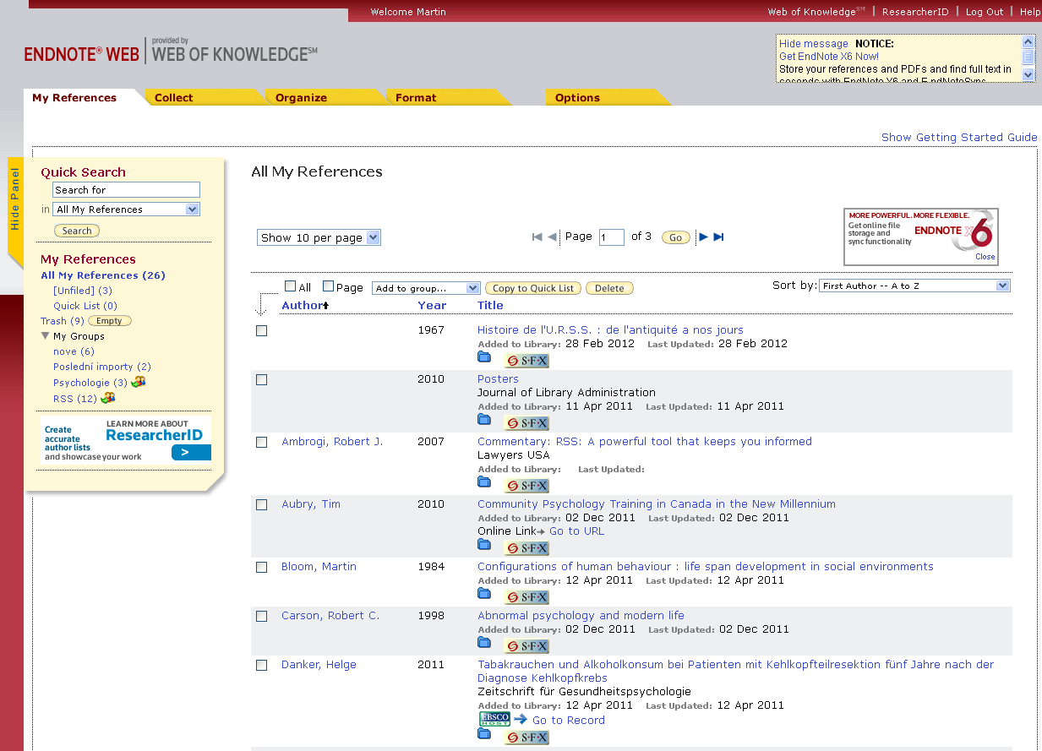
EndNoteWeb

Slide 85
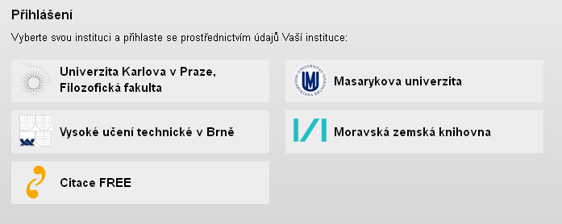
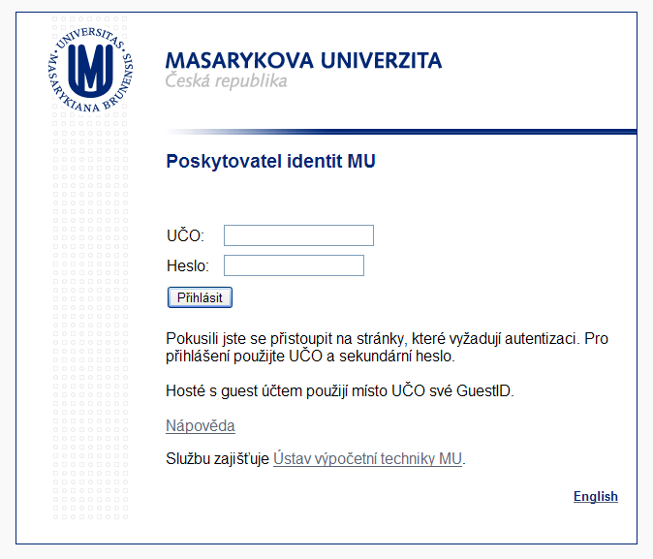
Citace PRO
přístup: http://www.citacepro.com
od tvůrců Citace.com
podrobný návod
přihlášení
  klikněte na ikonu Masarykova univerzita
  zadejte UČO a sekundární heslo

Slide 86
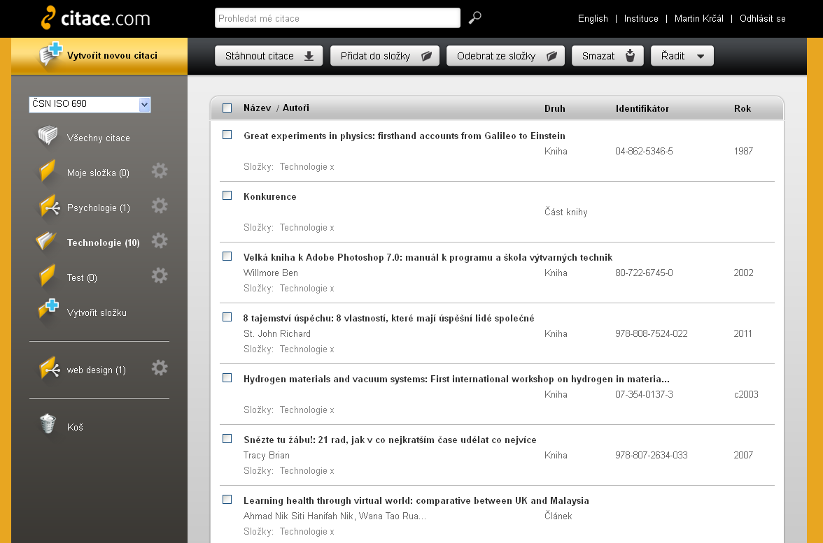
Citace PRO

Slide 87

Citace.com
zjednodušená verze Citace PRO
generátor citací
správa citací po registraci
generování dle stylu ČSN ISO 690
export do Wordu
importy dle ISBN a DOI
poradna na Facebooku (e:citace)
e-kurz (e:citace)
...

Slide 88



Zdarma dostupný SW
ZOTERO
  rozšíření do Firefoxu
  umí získávat bibliografické údaje přímo z webové stránky
  sdílení a export citací
Connotea
  systém pro správu odkazů z internetu a profi DB
  citace lze tagovat a sdílet
CiteULike
  systém pro správu citací
  možnost doplnění FT, tagování, sdílení, RSS
  podpora všech významných citačních stylů
  ale nepodporuje ISO 690

Slide 89
Další citační
nástroje

Slide 90
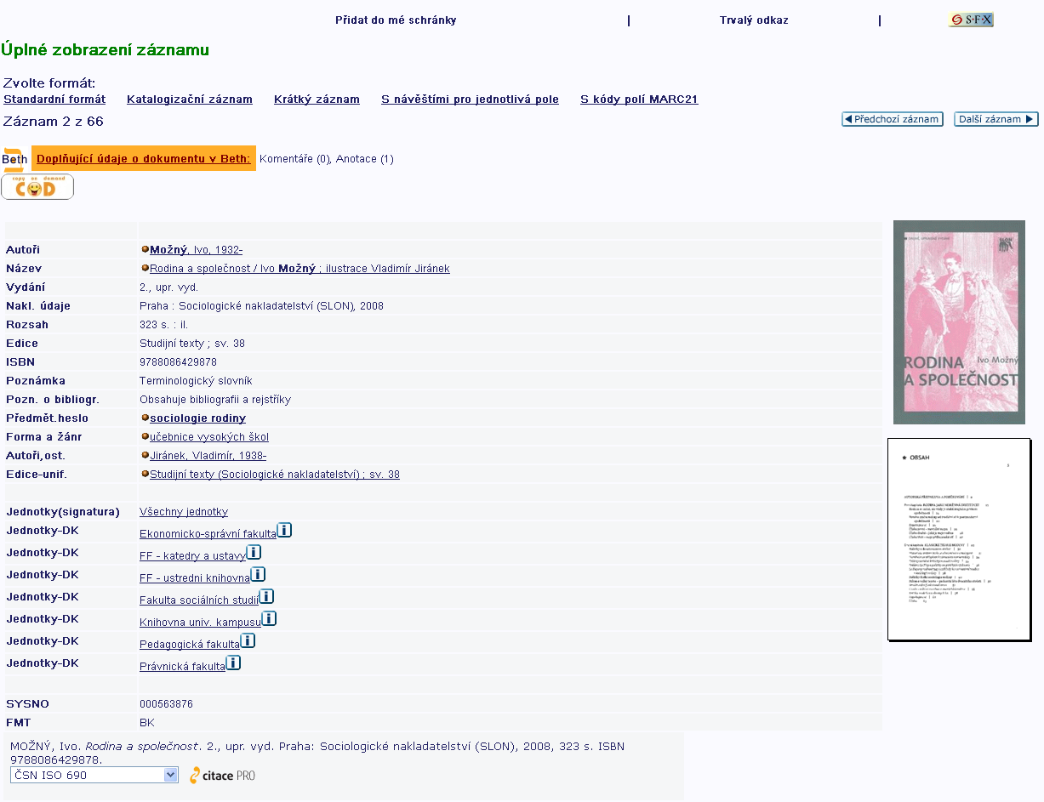
Citace v katalogu knihoven MU

Slide 91
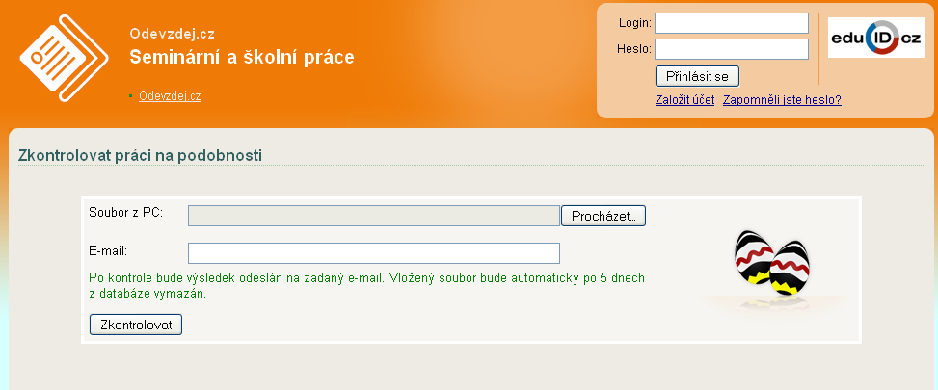
Odevzdej.cz
kontrola textu na plagiátorství
  nahraje se soubor
  výsledek se posílá na zadaný e-mail

Slide 92
Zdroje:
norma ČSN ISO 690
norma ISO 690:2010
citování dle ČSN ISO 690
  BIERNÁTOVÁ, Olga a Jan Skůpa - Bibliografické odkazy a citace dokumentů: dle ČSN ISO 690 (01 0197) platné od 1. dubna 2011 [pdf, 1.3 MB]
  BIERNÁTOVÁ, Olga – Bibliografické citace dle aktualizované normy ČSN ISO 690 [ppt, Slideshare]
  Tkačíková, Daniela - Jak zpracovávat bibliografické citace (e-kurz VŠB-TUO)
  Bratková, Eva – Bibliografické odkazy pro seznamy a citace (příklady)
  Iva: informační výchova na UTB ve Zlíně (online kurz)
citování dle ČSN ISO 690 a 690-2
  BRATKOVÁ, Eva - Metody citování literatury a strukturování bibliografických záznamů podle mezinárodních norem ISO 690 a ISO 690-2 [pdf, 860 kB]

Slide 93

E-kniha
KRATOCHVÍL, Jiří, Petr Sejk, Věra Eliášová a Marek Stehlík. Metodika tvorby bibliografických citací [online]. Brno, Masarykova univerzita, 2010, aktualizace 18. října 2011. ISSN 1802-128X. Dostupné z Elportálu MU.
  e-kniha dostupná zdarma v IS MU
  popis nejpoužívanějších citačních stylů

Slide 94

Děkuji Vám za pozornost
Martin Krčál
krcal@fss.muni.cz

